Slide 1
Správa z praxe
Rastislav Zaťko

Slide 2
Obsah
Úvod
Charakteristika firmy
Účtovníctvo
Personálna agenda
Moja náplň práce
Ubytovanie
Voľný čas
Záver
Prílohy

Slide 3
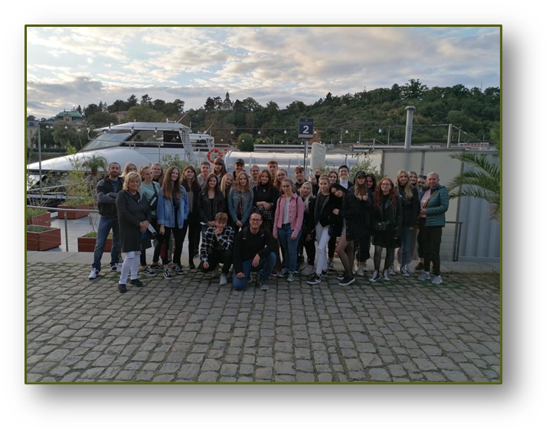
Úvod
Vďaka projektu Erasmus+ som mal možnosť zúčastniť sa na zahraničnej praxi v Prahe, kde som spolu so spolužiakmi strávil 2 týždne. Prax trvala od 05. 09. 2021 do 18. 09. 2021.
Po príchode do Prahy sme boli rozdelený po 2 do firiem po celej Prahe. Môj kolega bol Timotej Tulinský. Počas praxe som mal možnosť vyskúšať si život vo veľkomeste, za čo som vďačný.

Slide 4
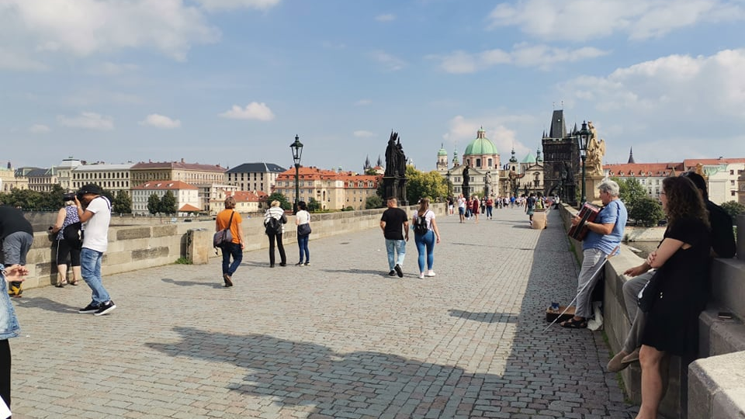
Úvod

Slide 5
Charakteristika firmy
Spolu s Timom sme boli pridelený do firmy Cube IT, s. r. o. Náš mentor sa volal Dávid Vondráček. Túto firmu založil Tomáš Formánek, ktorý je zároveň aj jej momentálnym konateľom. Tomáš, Dávid a Ondro spolu programujú stránky, s čím sme im pomáhali.
Firma má právnu formu s. r. o., bola založená v roku 2019, čiže je to ešte mladá firma.
Cube IT má aj vlastnú stránku: https://www.cube-it.net/en/homepage/

Slide 6
Pracovisko

Slide 7
Účtovníctvo
Ako som už písal, firma má právnu formu s. r. o., takže musí viesť podvojné účtovníctvo. Je to mála firma, takže tam extra moc neúčtujú. K účtovníctvu toho viac povedať neviem, keďže som k tomu viac informácií nedostal.

Slide 8
Personálna agenda
Nových zamestnancov prijíma konateľ firmy Tomáš Formánek. Firma má momentálne stabilný kolektív, ktorý sa skladá z majiteľa Tomáša, spolumajiteľa Dávida a zamestnanca Ondra.
Pracovná doba je od 10:00 h do 16:00 h, čiže 6 hodín denne.

Slide 9
Moja náplň práce
Moja náplň práce spočívala v tom, že som sa podieľal na tvorbe web stránok. Samozrejme som neprogramoval, ale hodnotil som konečný vzhľad a zložitosť stránok pred ich publikáciou, alebo som im pomáhal takéto stránky prekladať do angličtiny.
Odkaz na stránku, ktorú som pomohol vytvoriť: https://www.purewaste.com/

Slide 10
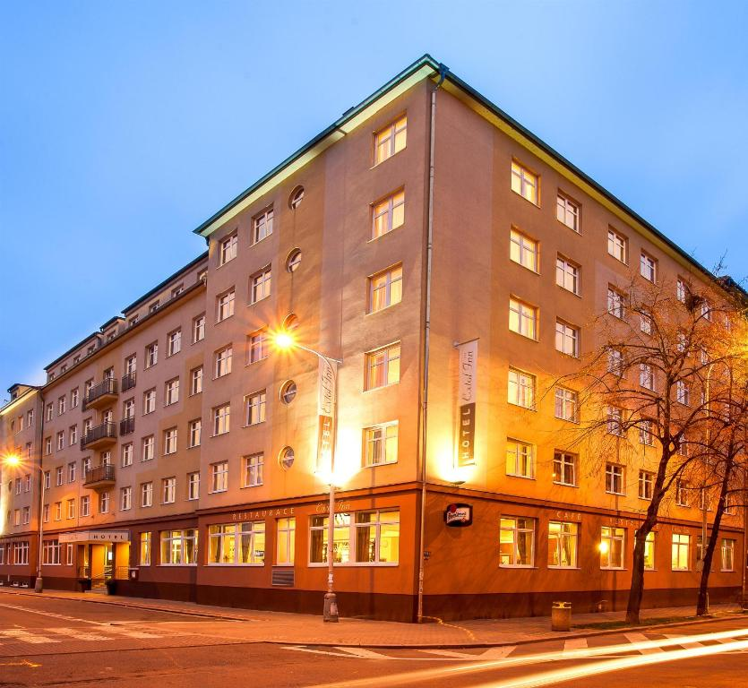
Ubytovanie
Počas praxe v Prahe sme bývali v hoteli Extol Inn. Hotel bol z vonku celkom pekný, ale zariadenia na izbách a strava sa mi nepáčili. Raňajky boli stále to isté a izby boli malé, na našej izbe pre dvoch sme dokonca mali iba 1 skriňu.

Slide 11
Voľný čas
Cez voľný čas sme sa nikdy nenudili. Buď nám niečo vymysleli pani učitelia, alebo sme si program vymysleli sami.
V prvý deň sme navštívili Pražský hrad, čo je jeden z najkrajších hradov v Európe. Na druhý deň sme mali exkurziu po Prahe s pani sprievodničkou.
Počas exkurzie sme prechádzali po ceste kráľov, po ktorej sme sa dostali na Karlov most. Po tejto ceste sme videli veľa sôch významných osobnosti ako bol napríklad T. G. Masaryk, alebo E. Beneš.

Slide 12
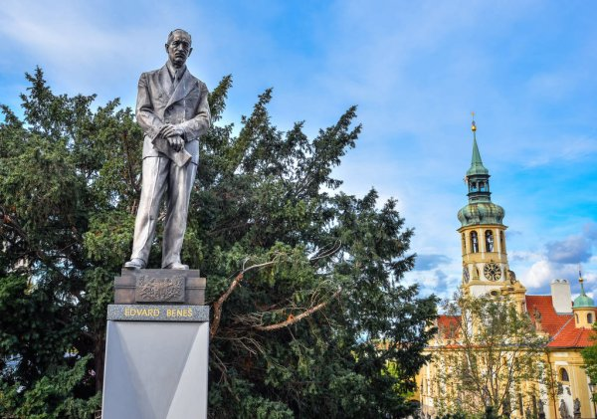
Sochy

Slide 13
Záver
Za možnosť praxovať v Prahe som vďačný. Spoznal som nové mesto, získal som nové skúsenosti a spoznal som nových ľudí, či už z našej školy alebo z Prahy. Keby že je možnosť, určite by som si takúto prax zopakoval. Firma v ktorej som pracoval mi ukázala jeden zo spôsobov podnikania a vnukla mi aj nápady, ako začať podnikať.

Slide 14
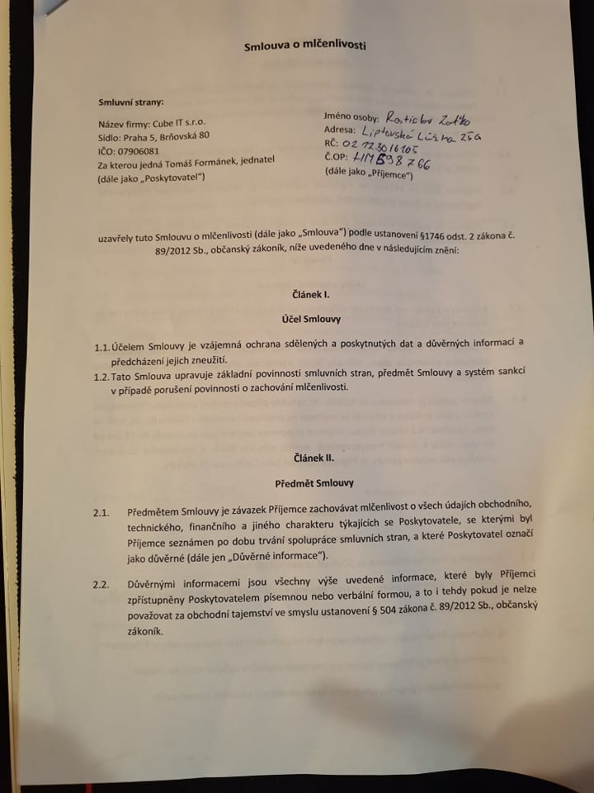
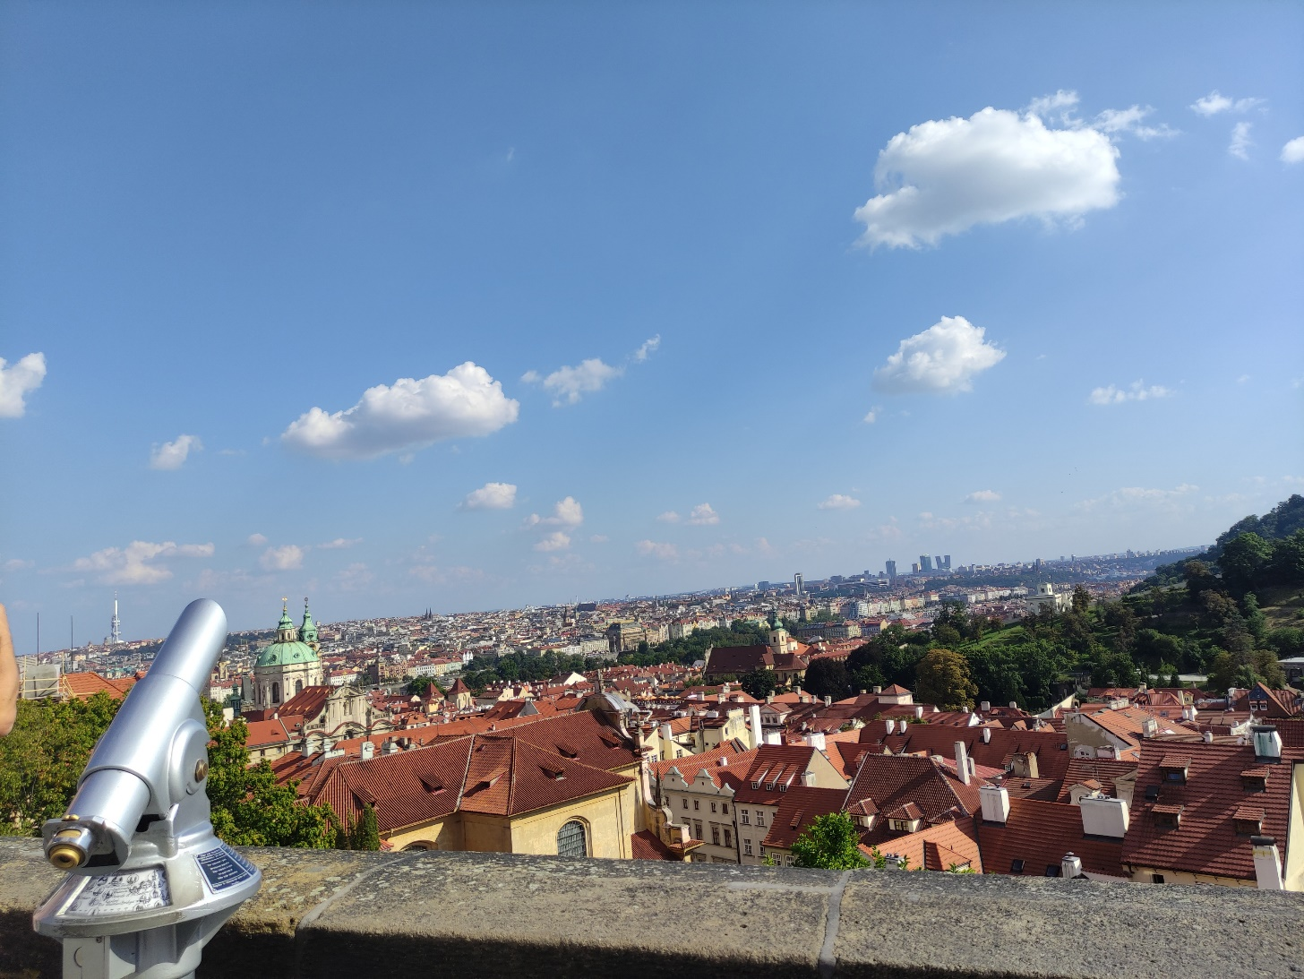
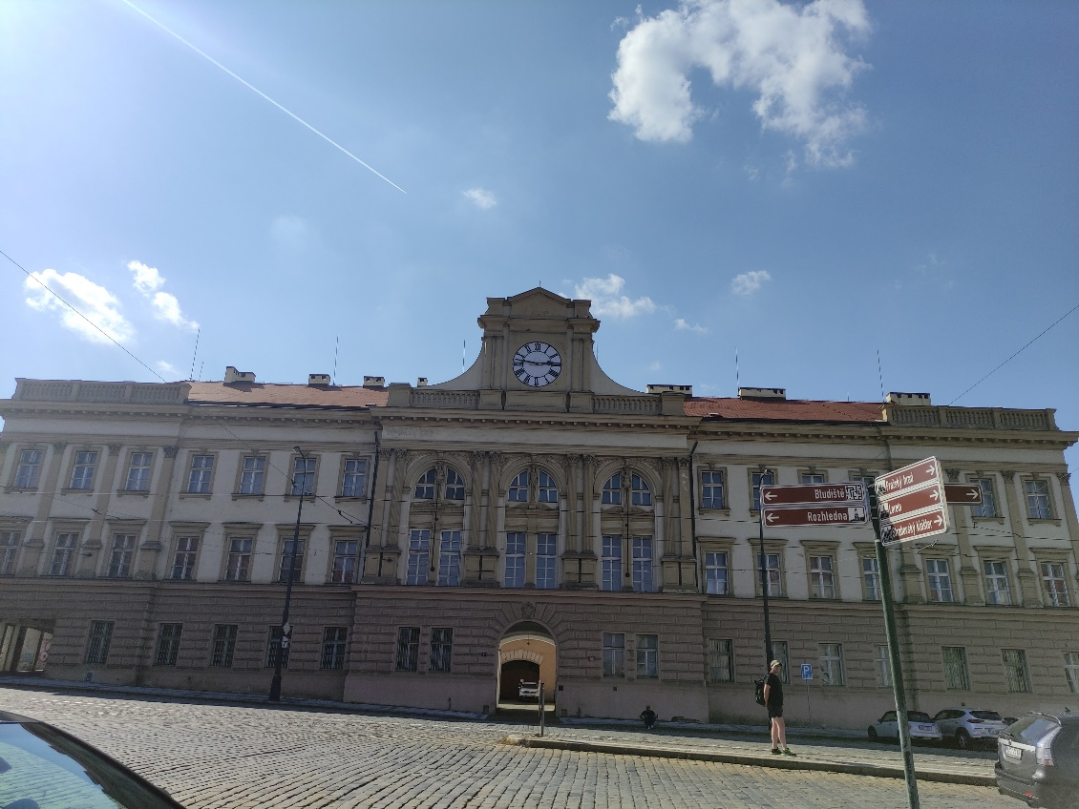
Prílohy

Slide 15
Ďakujem za pozornosť
Rastislav Zaťko

